Slide 1

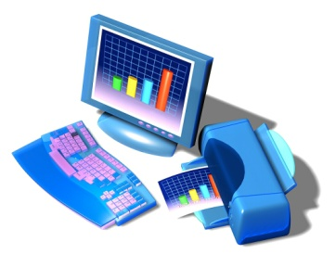
Введение. Структура информатики

Slide 2


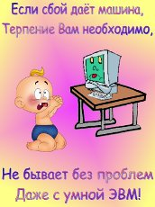
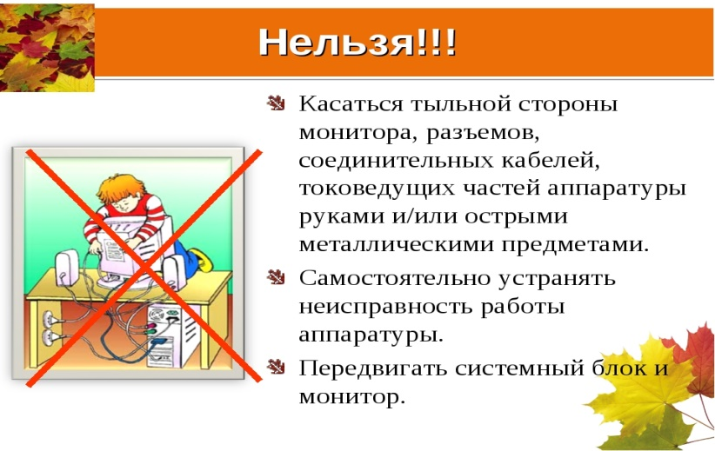
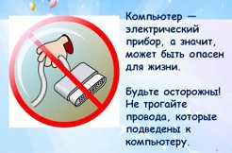
Техника безопасности в кабинете информатике

Slide 3

Вы уже знаете …
Что такое компьютер и как он работает;
С какой информацией может работать компьютер;
Что такое алгоритм;
Что такое информационное моделирование;

Slide 4

Получили представление:
-в каком виде хранится информация в памяти компьютера;
-что такое алгоритм;
-что такое информационная модель.
Научились обращаться с:
клавиатурой;
мышью;
дисками;
принтером;

Slide 5
Термин «информатика» может употребляться в двух смыслах:
Информатика как научная область, предметом изучения которой является информация и информационные процессы; в которой осуществляется изобретение и создание новых средств работы с информацией
Информатика как практическая область деятельности людей, связанная с применением компьютеров для работы с информацией

Slide 6
В информатике можно выделить четыре части:
1) теоретическая информатика;
2) средства информатизации;
3) информационные технологии;
4) социальная информатика;

Slide 7
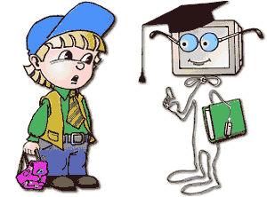
Теоретическая информатика – это научная область, предмет изучения которой – информация и информационные процессы.
Теоретическая информатика раскрывает законы и принципы в своей предметной области

Slide 8
Средства информатизации делятся на
программные | технические
системное ПО и системы программирования | хранения и обработки данных
реализации технологий | передачи данных

Slide 9

Вторую и третью части можно назвать прикладной информатикой.
Прикладная информатика – это область
практического применения понятий, законов
и принципов, выработанных теоретической
информатикой.
Прикладная информатика связана с применением компьютеров и информационных технологий.

Slide 10

В последние годы в информатике
сформировалось новое направление
социальная информатика – междисциплинарное научное направление, изучающее социальные последствия информатизации общества.
Широкое внедрение в жизнь компьютерных технологий и современных средств информационных коммуникаций (Интернета, сотовой связи) оказывает всё более сильное влияние на общество в целом и на каждого отдельного человека.

Slide 11
Вопросы которые мы будем с вами изучать, относятся к четырём важнейшим понятиям информатики:
-информационные процессы;
-информационные системы;
-информационные модели;
-информационные технологии;

Slide 12


Учебник: Введение, стр. 5 - 7

Slide 13
Спасибо за внимание

